Slide 1
“UNIVERSIDAD NACIONAL SANTIAGO ANTÚNEZ DE MAYOLO”
CIENCIAS
INGENIERÍA DE SISTEMAS E INFORMÁTICA
TEMA: PEAJE CON COLAS Y MÉTODO ORDENAMIENTO BURBUJA
INTEGRANTES:
ALBINO ALBA Leidy
CHUQUIN ALVARADO Estefany
GAYTAN VARGAS Maria
LOPEZ ROJAS Lourdes
VARGAS GAYTAN Linores

Slide 2
Simulación del funcionamiento de un peaje (usando colas y mostrar reporte por el ordenamiento burbuja)

Slide 3




Funcionalidad del peaje
Las colas se conocen como estructuras FIFO ( first-in, first-out, primero en entrar-primero en salir).
INSERTAR CARRO
Una cola es una estructura de datos cuyos elementos mantienen un cierto orden, de tal modo que sólo se pueden añadir elementos por un extremo, final de la cola, y eliminar o extraer por el otro extremo, llamado frente.

Slide 4
EXTRAER (REALIZAR PAGO)

Slide 5
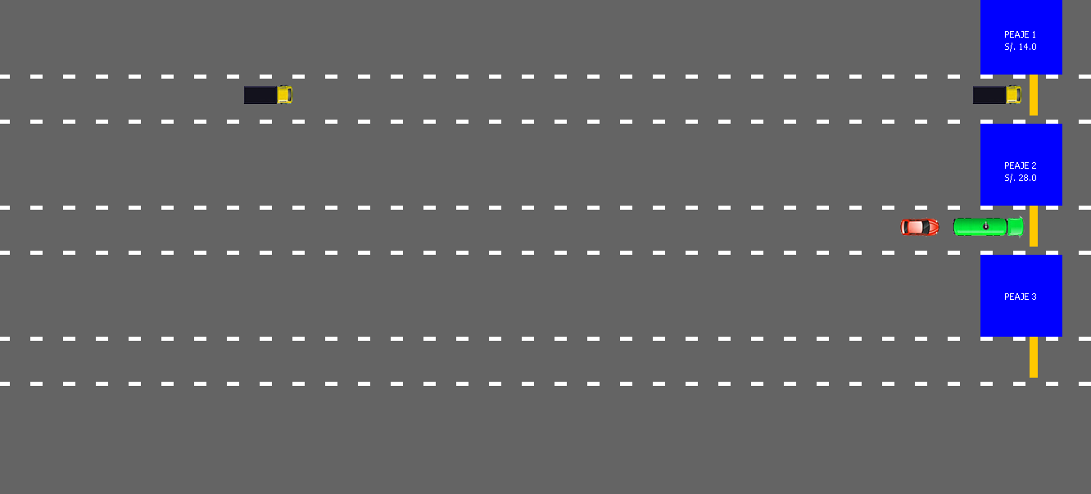
FUNCIONAMIENTO DEL PEAJE
CASETAS
BARRAS
VEHÍCULOS

Slide 6
TARIFAS
TIPO:
PRECIO S/.
1
s/. 7
2
s/. 14
3
s/. 28

Slide 7
REPORTE POR EL ORDENAMIENTO
BURBUJA
CAMIÓN
AUTO
TRAILER
14
7
28
PARA EL CASO DEL PEAJE UTILIZAMOS UN ORDENAMIENTO BURBUJA PARA ORDENAR CUANTOS VEHÍCULOS HAN PASADO POR EL PEAJE:
ORDENAR EL TOTAL DE VEHÍCULOS .
ORDENAR CUÁNTOS VEHÍCULOS POR TIPO, YA SEA SI ES CAMIÓN CUANTOS PASARON, ASI LO MISMO PARA AUTO Y TRAILER.
ORDENAR EL MONTO TOTAL REGISTRADO EN CADA PEAJE.

